Slide 1
CORSO DI LAUREA IN SCIENZE INFERMIERISTICHE Anno Accademico 2019/2020
ONCOLOGIA MEDICA
Dr.ssa Valentina Bozzoli Dirigente Medico I livello UO Ematologia –Asl Lecce- Ospedale “Vito Fazzi”

Slide 2
Lezione 3: Complicanze Tumori apparato gastroenterico Tumori del fegato Tumore della mammella Tumori ginecologici

Slide 3
STRAVASO DI ANTIBLASTICI
Presenza di un farmaco vescicante o irritante nel tessuto sottocutaneo in grado di provocare danno, necrosi o desquamazione del tessuto
Lo stravaso costituisce una complicanza rara ma non per questo trascurabile, potendo causare lesioni gravi e persistenti dei tessuti molli, a insorgenza precoce (ore, giorni), o tardiva (settimane).
L’incidenza è stimata intorno tra lo 0.1% e il 6.5%.

Slide 4
EFFETTI TOSSICI DELLO STRAVASO
E' importante tenere in considerazione diversi fattori che determinano la gravità del danno secondario allo stravaso:
1) QUANTITA' DEL FARMACO
2) CONCENTRAZIONE DEL FARMACO
3) TEMPI E MODALITA'
Gli effetti tossici causati dallo stravaso vanno da una temporanea irritazione con dolore locale sino a necrosi severe con danno ai nervi e ai tendini.

Slide 5
Classificazione degli antiblastici sulla base del danno al tessuto
vescicanti che possono dare irritazione vascolare, ulcerazione e necrosi tissutale, danno ai nervi e ad altre strutture profonde fino alla perdita funzionale dell’arto (vincristina, vinblastina);
irritanti che causano dolore a livello del sito di infusione e segni di infiammazione locale fino alla flebite, tossicità cutanea reversibile, vescicolazione ma non necrosi tissutale (cisplatino, fluoruracile);
non vescicanti che dopo lo stravaso o al momento dello stesso non danno evidenti segni di reazione locale (ciclofosfamide, methotrexate, interferone).
neutrali: non provocano reazioni locali (citarabina, claribina, asparaginasi, estramustina, gemcitabina, irinotecan, methotrexate, raltitrexed, topotecan, alimta).

Slide 6
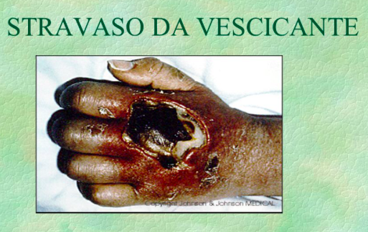
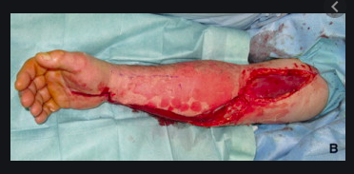
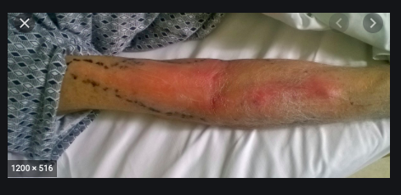

Slide 7
Semeiotica dello stravaso
1) SEGNI PRECOCI: dolore, bruciore, edema, prurito 2) RIDUZIONE DELLA VELOCITA' DI INFUSIONE o MANCATO RITORNO VENOSO in seguito ad aspirazione 3) SEGNI TARDIVI: eritema, tumefazione, indurimento, variazione del colore della cute
In caso di farmaci vescicanti, la necrosi locale solitamente diviene evidente 2-3 settimane dopo l'evento.

Slide 8
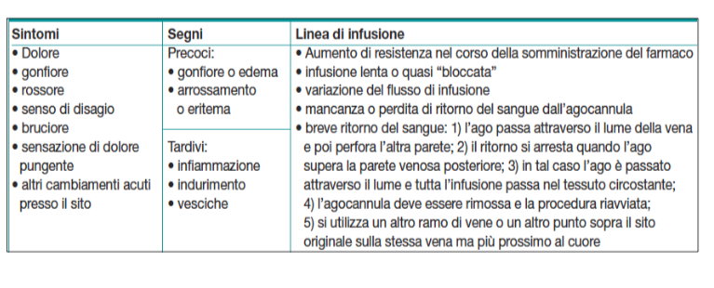
Riconoscimento dello stravaso (EONS, 2007)

Slide 9
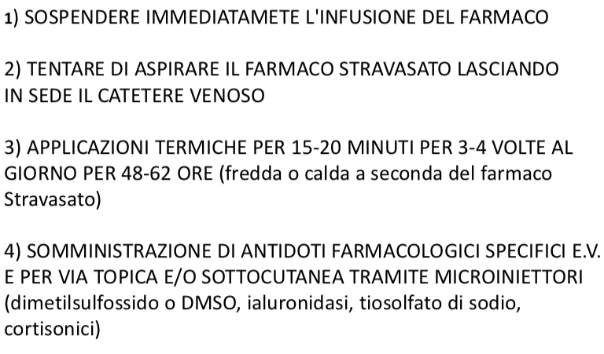
Trattamento dello stravaso

Slide 10
Kit d’emergenza

Slide 11
Provvedimenti dello stravaso
Documentare lo stravaso riportando sulla cartella clinica del cartella clinica del paziente: nome, cognome, posologia-quantità presumibile del farmaco stravasato, sito dello stravaso, segni e sintomi dello stravaso ed il trattamento effettuato;
Evitare ogni pressione o frizionamento della cute;
Tenere sotto controllo il paziente per 1-2 settimane
Se il danno progredisce(ulcerazione della cute) o se c’è dolore consultare il della cute) o se c’è dolore consultare il chirurgo;

Slide 12
Prevenzione dello stravaso
Etichettare le siringhe o le fleboclisi riportando esattamente il tipo di farmaco usato, la sua concentrazione, il nome del paziente ed il letto, ed accertarsi se il farmaco sia vescicante o irritante
Nella preparazione del farmaco diluirlo il più possibile, senza però prolungare troppo il tempo di infusione
Istruire il paziente senza allarmarlo, prima dell’inizio del trattamento affinchè informi immediatamente il medico di qualsiasi sintomo(bruciore, irritazione, fastidio locale o dolore).
Scegliere la sede dell’infusione più idonea in modo che, in caso di stravaso, sia minimo il danno funzionale per la lesione di nervi o tendini sottostanti.

Slide 14
Prevenzione dello stravaso
Evitare le vene fragili o di piccolo calibro, infiammate o sclerotiche
Cambiare spesso il sito di infusione perché il rischio di stravaso aumenta in ragione della frequenza con cui viene usata la vena per l’irritazione vascolare
Non infondere in arti con circolo venoso o linfatico compromesso(es. in arti immobilizzati da fratture),nell’arto colpito da tumore,nelle flebiti,nelle vene varicose,nella sindrome della cava superiore, nell’arto sede di linfedema postchirurgico(es.postmastectomia) e negli ematomi;
Evitare siti precedentemente irradiati per la ridotta vascolarizzazione e per possibili fenomeni di “richiamo”

Slide 15
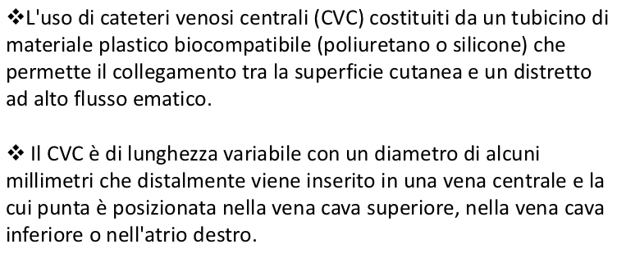
Prevenzione dello stravaso: Raccomandazioni

Slide 16
ACCESSI VENOSI

Slide 17
ACCESSI
VASCOLARI
CENTRALI (CVC)
PERIFERICI
A breve termine
A medio lungo termine
aghicannula
midline
Ad accesso periferico (PICC)
Ad accesso centrale (CICC)
Totalmente impiantabili
Tunnellizzati
Dialisi

Slide 18
CVC
I CVC sono tutti quei cateteri la cui punta raggiunga la vena cava superiore (o inferiore) o l’atrio destro.
Il CVC è utilizzato per somministrazione di farmaci, infusioni ipertoniche per nutrizione parenterale totale, emoderivati o per prelevare campioni di sangue. Alcuni CVC possono essere utilizzati anche per procedure di aferesi.
I CVC che meglio rispondono alle necessità dei pazienti onco-ematologici sono fabbricati in gomma siliconata (silicone/silastic) o in poliuretano, materiali ottimi per biocompatibilità, elasticità, flessibilità e resistenza all’usura.
Sono dotati di:
Sistema di fissazione -cuffia- e manicotto ad azione antisettica (alcuni)
Sistema di clampaggio esterno per prevenire il reflusso di sangue o sistema valvolare antireflusso.
Banda radiopaca per il controllo della posizione (presente solo nei CVC Groshong^{R})

Slide 19
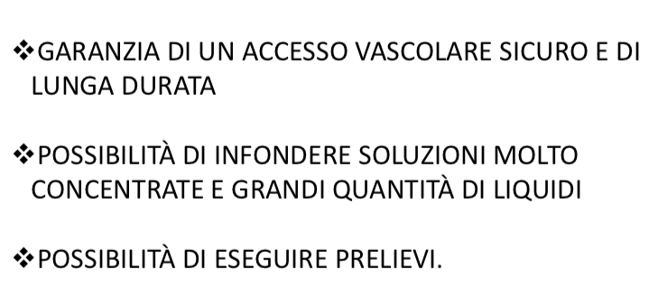
Vantaggi del CVC

Slide 20
Classificazione dei Cateteri vascolari
In base ai tipi di impianto (tunnellizzati, parzialmente o totalmente impiantabili)
In base alla durata (breve, medio o lungo termine)
Alle caratteristiche del catetere (punta aperta o chiusa)
Alla sede di inserzione (periferici; centrali ad inserimento periferico o centrali ad inserimento centrale)

Slide 21
Classificazione in base al tipo di impianto
Totalmente impiantabili: port (con catetere a punta aperta o chiusa)
Parzialmente impiantabili (tunnellizzati)
A punta aperta : - catetere tipo Hickman
- catetere tipo Broviac
- Pro-Line (CICC cuffiati)
A punta chiusa : - catetere tipo Grochong
non tunnellizzati: catetere di Hon, arrow, Certofix, ed altri
PICC

Slide 22
Classificazione in base alla durata
A breve termine (uso continuo in pazienti ospedalizzati)
CVC non tunnellizzati (durata circa 1 mese)
A medio-lungo termine (uso discontinuo, ospedale o domicilio)
Medio (1-3 mesi): - Hohn
Lungo (3-6 mesi): - PICC (medio-lungo)
- Hickman, Broviac
- Groshong
- connessi a reservoir sottocuteno (port)

Slide 23
CVP e CVC
Periferici:
Aghi metallici del tipo «butterfly» detti anche «a farfalla»
Agocannule di diverso calibro (misurato in guache) che sono delle cannule periferiche corte
Cannule periferiche lunghe (>7 gg -1 mese)
Midline, lunghi 20 cm o 25 cm, durata 1-3 mesi
Centrali:
PICC (periferally inserted central catheter), lunghi circa 55 cm, durata 1-6 mesi
CVC (o meglio CiCC) non impiantati, cioè non tunnellizzati, a breve termine, per lo più in poliuretano, molto utilizzati nelle terapie intensive. Durata circa 1 mese
CVC non impiantati in silicone, a medio termine, tipo Hohn (durata 1-3 mesi)
CVC semi-impiantati, o a medio-lunga permanenza. Durata 6-12 mesi
CVC totalmente impiantati o a lunga permanenza (PORT). Durata illimitata

Slide 24
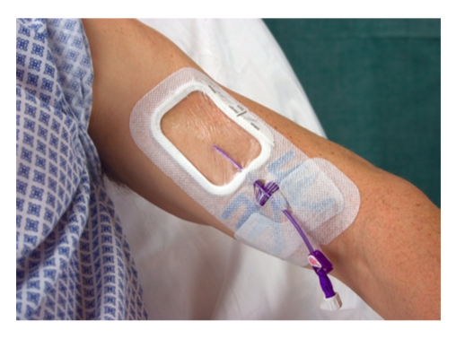
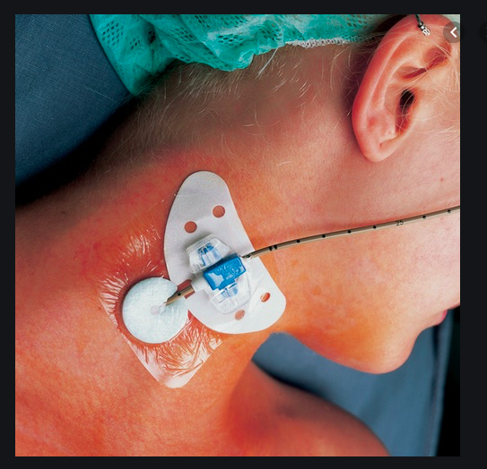

Slide 25
PICC
Si tratta di un dispositivo lungo 45-55 cm la cui punta, che può essere valvolata o no, viene posizionata nella vena cava superiore o meglio nella giunzione cavo-atriale. La sede di puntura attraverso la quale si introduce il catetere è il braccio sopra la piega del gomito, il che è reso agevole attraverso una tecnica ecoguidata
Possono essere a punta aperta o chiusa
Può avere un diametro da 3-6 Fr e può avere uno o più lumi
La vena più adatta al posizionamento del PICC è la basilica, che è una vena isolata, superficiale, non ha arterie nelle vicinanze e non vi è pericolo di ledere il nervo mediano

Slide 26
Sistemi totalmente impiantabili: port-a cath
Sono utilizzati per la somministrazione di farmaci antiblastici e sono ben tollerati dal paziente in quanto totalmente impiantati, lasciando inalterato l'aspetto esteriore.
Il port è costituito da un reservoir perforabile alloggiato nel sottocute e da un catetere tunnellizzato.
Con tecniche asettiche, è sufficiente pungere la membrana con ago di Huber che può essere lasciato in sede anche per una Settimana.
La pervietà del catetere viene mantenuta con lavaggi di soluzione fisiologica ed eparina ad ogni utilizzo. Se non utilizzato per un periodo superiore ad un mese, occorre effettuare il lavaggio del catetere.

Slide 27
Complicanze immediate legate al posizionamento del CVC
PUNTURA ARTERIOSA DELLA CAROTIDE
PNEUMOTORACE
ARITMIE CAUSATE DALLA GUIDA METALLICA
MALPOSIZIONAMENTO DEL CATETERE (controllo standard radiografico)
SANGUNAMENTO O EMATOMA
EMOTORACE (secondario a piccole lacerazioni della pleura parietale)
PERFORAZIONE DELLA CAVA O DELL’ATRIO DESTRO

Slide 28
Complicanze tardive correlate al CVC
TROMBOSI DELLA VENA OSPITANTE IL CVC
OCCLUSIONE DEL CVC
STRAVASO DEI CHEMIOTERAPICI NEL SOTTOCUTE
CONTAMINAZIONE MICROBICA/INFEZIONE
DISLOCAZIONI (mal posizioni secondarie)
TIP MIGRATION (migrazione della punta del catetere precedentemente ben posizionato)
LESIONE O COMPLETA ROTTURA DEL CATETERE con conseguente stravaso di farmaci
EMBOLIZZAZIONE DEL CATETERE

Slide 29
Gestione CVC
Ogni catetere deve essere sottoposto a lavaggio ad intervalli regolari ed osservando una tecnica sterile
Il flash del sistema deve essere effettuato con una siringa da 10 ml riempita di soluzione fisiologica.
L’eparina va impiegata solo per quei dispositivi vascolari utilizzati per le procedure di scambio ematico, come emodialisi, aferesi e le procedure di filtrazione, perché in questi casi i cateteri sono quasi costantemente attraversati da materiale ematico
Sostituzione della medicazione garzata ogni 24-48 h. dopo le prime 48 h tutte le successive medicazioni verranno fatte utilizzando quelle trasparenti semipermeabili.

Slide 30
COMPLICANZE PAZIENTE ONCOLOGICO

Slide 32
COMPLICANZE PAZIENTE ONCOLOGICO

Slide 33
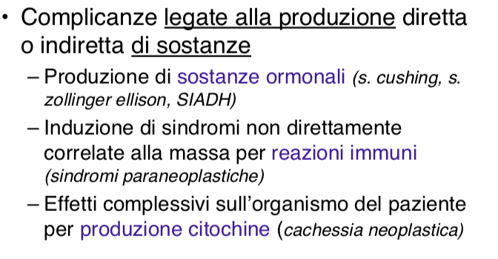
COMPLICANZE PAZIENTE ONCOLOGICO

Slide 34
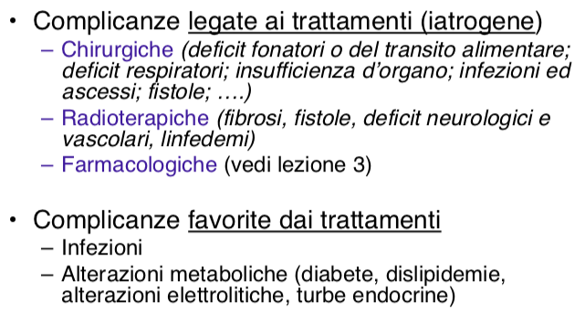
COMPLICANZE PAZIENTE ONCOLOGICO
2

Slide 35
Emergenze ed urgenze in oncologia
Complicanze cardio-vascolari
Tamponamento cardiaco
Crisi ipertensiva
Tromboembolia venosa e TEP
Sindrome della vena cava superiore
Complicanze cateteri venosi centrali
Stravaso di farmaci antiblastici
Complicanze neurologiche
Compressione midollare
Carcinosi meningea
Ipertensione endocranica
Crisi epilettiche
Emorragie intracranica

Slide 36
Emergenze ed urgenze in oncologia
Complicanze renali
Insufficienza renale acuta
Complicanze metaboliche
Ipercalcemia
Iponatriemia e SIADH
Sindrome da lisi tumorale
Complicanze respiratorie
Dispena ed insufficienza respiratoria
Infezioni polmonari
Emottisi e singhiozzo incoercibile
Emergenze immunoematologiche
Neutropenia febbrile e shock settico
Reazione trasfusionale o a farmaci
CID
Micronagiopatia trombotica

Slide 37
SINDROME DELLA VENA CAVA SUPERIORE
Riguarda ogni condizione che determina ostruzione del flusso sanguigno nella VCS. L’ostruzione può essere determinata dalla diretta invasione della VCS da parte del tumore, da compressione esterna da parte di un processo espansivo, solitamente a partenza del polmone destro, da linfonodi o altre strutture mediastiniche che portano quindi alla stasi di sangue nel vaso e alla trombosi. In più, i pazienti affetti da patologia neoplastica presentano un rischio aumentato di trombosi venosa a causa dei cateteri venosi centrali a permanenza che di solito hanno posizionato in precedenza.
SINTOMI FREQUENTI: dispena ed edema a mantellina (63% dei paz), altri sintomi gonfiore braccio, collo e viso, mal di testa, vertigini, dolore al petto, raucedine, congestione nasale

Slide 38
SINDROME DELLA VENA CAVA SUPERIORE
Il gold standard nella diagnosi di SVCS risulta la TC con mdc: questa permette di delineare precisamente il grado di ostruzione della VCS, l'eziologia e l'apporto venoso collaterale. La TC inoltre è particolarmente utile per dimostrare eventuali evidenze di trombi sovrapposti, diametro e estensione dell'occlusione della VCS e coinvolgimento di eventuali altre strutture venose.
Il trattamento si basa su una gestione multidisciplinare e coinvolge oncologi, medici di urgenza, radiologi interventisti, radioterapisti.

Slide 39
SINDROME DA LISI TUMORALE
Serie di anormalità metaboliche che derivano dalla distruzione acuta delle cellule neoplastiche con il conseguente rilascio delle sostanze intracellulari nel circolo, come acido urico, potassio e fosfati, in seguito a trattamento oncologico.
A seconda dei fattori di rischio del paziente e del tipo di neoplasia, l’incidenza della TLS può variare dal 3 al 20%.
Le complicanze più serie della TLS sono l’insufficienza renale, con una incidenza riportata del 25-38%, e la morte, nel 5-14% dei casi.
Si verifica soprattutto in neoplasie bulky altamente chemio sensibili come linfomi ad alto grado, leucemie con alte conte di blasti, tumori germinali, microcitomi e sarcomi).
Fattori di rischio dell’insorgenza della TLS, oltre all’istotipo ed all’estensione della malattia oncologica (carico della massa tumorale >10 cm), sono il riscontro di elevati valori pretrattamento di acido urico, LDH, creatinina, urea e potassio oppure di PH urinario acido in campione urinario concentrato.

Slide 40
Segni e sintomi
Iperuricemia per aumentato catabolismo di RNA e DNA, conseguente all’apoptosi cellulare indotta dai chemioterapici. L’iperuricemia è l’anomalia metabolica più comune nella TLS. La precipitazione dell’acido urico in eccesso nell’ambiente acido dei tubuli renali distali può essere causa di insufficienza renale acuta. L'iperuricemia può provocare anche episodi acuti di gotta e sintomi di letargia, nausea e vomito;
Iperfosfatemia per rilascio di fosfati da parte delle cellule neoplastiche, inizialmente compensata dall’aumentata escrezione renale degli stessi. All’aumentare della concentrazione, i fosfati si combinano con il calcio e precipitano nei tubuli renali e nei tessuti molli con conseguente sviluppo di insufficienza renale;
Ipocalcemia che clinicamente si può manifestare con agitazione, tetania e dolore osseo. Anche la precipitazione di cristalli di fosfato di calcio nei reni può provocare vari gradi di disfunzione renale, aumento dell’azotemia, oliguria e anuria.
Iperpotassiemia dovuta al rilascio del potassio in circolo dalle cellule lisate. Rappresenta lo squilibrio metabolico più pericoloso dal punto di vista clinico, per la comparsa di aritmie cardiache anche gravi con rischio di morte del paziente. Elevati livelli sierici di potassio si accompagnano anche a sintomi gastrointestinali, letargia, debolezza muscolare e parestesie.

Slide 41
Trattamento
Trattamento profilattico risulta essere l’atteggiamento terapeutico più importante prima dell’inizio della chemioterapia, dopo identificazione dei pazienti a rischio per sindrome da lisi tumorale. Il trattamento comprende:
allopurinolo (inibitore della xantinossidasi che blocca la trasformazione delle xantine e delle ipoxantine in acido urico). La terapia deve essere iniziata almeno 24 ore prima dell’avvio del trattamento citotossico, effettuando comunque un’abbondante idratazione per evitare la formazione a livello tubulare di cristalli di xantina. Riduce la secrezione di chemioterapici (purine) quali la 6-mercaptopurina e l’azatioprina, con la necessità di ridurre il dosaggio di tali farmaci se somministrati in contemporanea. L’allopurinolo deve essere somministrato per via orale alla dose di 300 mg 1 cp/die.
idratazione per via endovenosa, abbondante. Devono essere infusi nelle 24 ore almeno 2000 cc di soluzione fisiologica 0.9%, con stretto monitoraggio del bilancio urinario, al fine di ottenere un abbondante flusso urinario che permetta l’escrezione di acido urico e fosfati attraverso l’aumento del volume intravascolare, del flusso sanguigno a livello renale e della filtrazione glomerulare. L’utilizzo dei diuretici può essere necessario per mantenere un’adeguata diuresi, ma l’utilizzo di tali farmaci è controindicato in caso di ipovolemia o di uropatia ostruttiva.
alcalinizzazione delle urine (pH 7.0 - 7.5) con sodio bicarbonato che aumenta la solubilità dell’acido urico e riduce la precipitazione intratubulare di urati. L’alcalinizzazione delle urine non aumenta in modo sostanziale la solubilità delle xantine e delle ipoxantine. Nei casi in cui tali metaboliti siano abbondanti, come dopo terapia con allopurinolo, è possibile che precipitino cristalli di xantina a livello dei tubuli renali, con una conseguente uropatia ostruttiva da xantine. Il quantitativo di bicarbonati è di almeno 150 mEq da infondere in infusione continua nelle 24 ore. I bicarbonati possono essere o aggiunti nell’idratazione di base o infusi separatamente in 500 cc di soluzione fisiologica 0.9%. Occorrerà un monitoraggio del pH urinario almeno due volte al giorno. La dose definitiva di bicarbonati dipenderà dal pH urinario.
rasburicase (Fasturtec) un urato ossidasi ricombinante in grado di convertire l’acido urico nella più solubile allantoina. Deve essere utilizzato in caso di sviluppo di iperuricemia in corso di trattamento con allopurinolo, oppure in pediatria. Ottiene una più rapida riduzione dell’acido urico rispetto ad allopurinolo e idratazione. Viene solitamente somministrato al dosaggio di 0.2 mg/kg/die una volta al giorno per via endovenosa. Possibile innalzamento degli enzimi epatici. NB attenzione ai pazienti Fabici

Slide 42
Monitoraggio del paziente
Nel corso del periodo iniziale ad alto rischio
monitorare nel sangue i valori biochimici (creatinina, urea, sodio, potassio, fosfati, LDH, acido urico) ogni 24 ore - monitorare il bilancio idrico (fino a ogni 8 ore in caso di bulky mediastinici o presenza di patologie concomitanti come la sindrome della vena cava superiore o pazienti anziani o cardiopatici)
monitorare il peso corporeo quotidianamente
In caso di insufficienza renale grave e/o iperpotassiemia non responsiva alla terapia medica può essere indicata terapia dialitica

Slide 43
Trattamento iperpotassiemia
In caso di iperpotassiemia iniziare trattamento con:
calcio gluconato, per ridurre il rischio di fibrillazione atriale (10 ml. di una soluzione al 10% in 3 - 5 min. e.v., ripetibile dopo 5 min in caso di potassiemia > 7 ed evidenti variazioni nell’ecg). Il calcio gluconato non è da usare assolutamente in caso di terapia o tossicità digitalica perché il Ca può aumentare gli effetti deleteri della digossina sul cuore.
insulina e soluzione glucosata, per facilitare l’assorbimento del potassio e del glucosio a livello intracellulare (10 U. di insulina regolare in 500 ml di soluzione glucosata al 10% in 60 min. oppure Insulina regolare 10 U.+ glucosio 50% 20 ml. e.v. in 5 min.). La durata d'azione e' di 4-6 ore. Se la glicemia e' elevata non e' necessaria la somministrazione di glucosio.
agonisti dei beta2-adrenergici, che promuovono il riassorbimento intracellulare del potassio. L’inalazione di un beta-agonista ad alte dosi come l'albuterolo (da 10 a 20 mg) in 10 minuti (a una concentrazione di 5 mg/ml) si è dimostrato efficace e sicuro nel trattamento dell'iperkaliemia. L'inizio dell'azione si verifica entro 30 minuti. La durata dell'effetto è di 2-4 h.
diuretici, che causano la perdita di potassio a livello renale
resine a scambio ionico, che promuovono lo scambio tra potassio e sodio a livello del tratto gastrointestinale (Kayexalate sospensione, 1 o 2 cucchiaini per os ai pasti o15 g in sorbitolo 1 o 2 volte die come clistere)

Slide 44
Compressione midollare
La compressione midollare da metastasi epidurale (MESCC) è radiologicamente definita come una lesione metastatica invadente lo spazio epidurale che causa una compressione del midollo spinale con riduzione del suo volume ed una obliterazione parziale o completa del canale vertebrale.
La prima manifestazione clinica è, generalmente, il dolore, spesso intrattabile e non responsivo ai farmaci analgesici.
La compressione midollare (MESCC) può rappresentare un’emergenza neurologica che se non adeguatamente trattata può portare ad un danno neurologico permanente. Senza un trattamento urgente, infatti, il midollo spinale può essere danneggiato, su base prevalentemente ischemica, in modo irreversibile con un conseguente deficit sensitivo-motorio e/o una disfunzione sfinterica permanenti.

Slide 45
Compressione midollare
Il trattamento è chirurgico o radioterapico
Esiste una differenza significativa tra i pazienti chirurgicamente trattati entro 48 ore rispetto a quelli trattati dopo 48 ore dall’insorgenza del deficit neurologico in termini di recupero della funzionalità neurologica

Slide 46
Ipercalcemia
L’ipercalcemia nel soggetto adulto è definita da concentrazioni plasmatiche di calcio totale > 10.5 mg/dL (2.63 mmol/L) o calcio ionizzato > 5.6 mg/dL (1.4 mmol/L).
È una complicazione presente nel 2.8-30% dei pazienti affetti da tumore e risulta essere 4 volte superiore nella malattia allo stadio avanzato. I tumori primitivi del polmone, della mammella e il mieloma multiplo costituiscono il 50% dei casi, a seguire i carcinomi spinocellulari del distretto cervico-facciale, il tumore renale e ovarico; raramente l’adenocarcinoma del colon-retto e della prostata presentano tale disturbo. L’ipercalcemia è associata ad una prognosi peggiore: è stata riportata una sopravvivenza media di 30 giorni, di 135 giorni in caso di trattamento antiblastico specifico.

Slide 47
Ipercalcemia
L’alterazione del metabolismo del calcio alla base dell’ipercalcemia maligna può essere ricondotta a tre cause principali:
1) L'ipercalcemia umorale: la più comune, correlata ad una ipersecrezione di PTH (ParaThyroid Hormon) e/o PTHrP (ParaThyroid Hormon-related Protein) 2) L'osteolisi: tipica in neoplasie con localizzazioni ossee diffuse
3) L'aumentato assorbimento: dovuto ad un incrementata attivazione della vitamina D da parte del tumore (linfomi di Hodgkin, linfomi non Hodgkin e mieloma multiplo)
I sintomi sono aspecifici e possono coinvolgere il sistema renale (poliuria, anuria, disidratazione), gastroenterico (polidipsia, anoressia, nausea, vomito, stipsi), nervoso centrale (astenia, confusione, delirium, depressione, atassia, psicosi, coma), cardiovascolare (ipertensione, ipotensione, bradicardia, alterazioni ECG).

Slide 48
Trattamento ipercalcemia
Cura della neoplasia di base
Reidratazione: dovrebbe prevedere infusione EV di soluzione fisiologica NaCl 0.9% 200-500ml/h fino al raggiungimento di una adeguata diuresi (>70ml/h)
Diuretici dell’ansa: una recente revisione della letteratura conclude che l’utilizzo di furosemide risulta inefficace se a bassi dosaggi (20-40mg die), richiede un monitoraggio intensivo dei disordini elettrolitici secondari (ipernatriemia, ipofosfatemia, ipomagnesemia) e dovrebbe dunque essere limitato ai casi di ritenzione idrica durante l’idratazione
Corticosteroidi: utilizzata nel trattamento dell’ipercalcemia associata a iperproduzione di calcitriolo (malattie linfoproliferative). L’efficacia è basata su case report, i dosaggi da utilizzare sono incerti e i livelli di calcemia si riducono lentamente: viene suggerito un regime con idrocortisone ev 200- 300mg die per 3-5 giorni e un mantenimento con prednisone 10-30mg die po
Bifosfonati: riducono il riassorbimento osseo agendo nello spazio extracellulare (legano il calcio fosfato e stabilizzano la matrice ossea) e intracellulare (inibiscono l’attività degli osteoclasti interferendo con la cascata del mevalonato). L’efficacia di tali farmaci è influenzata dal meccanismo dell’ipercalcemia: maggiore in presenza di osteolisi, minore in pazienti con elevati livelli di PTHrP. Il pamidronato e l’acido zoledronico sono i più comunemente usati.

Slide 49
NEOPLASIE APPARATO DIGERENTE

Slide 50
CARCINOMA DELLO STOMACO
Quinta neoplasia più frequente in Europa sia nel sesso maschile sia in quello femminile.
Incidenza maschi/femmine è di circa 1,6:1.
Variabilità dell’incidenza e della mortalità nelle diverse regioni del mondo.
Incidenza più elevata in Giappone e Sud America.

Slide 51
Fattori di rischio
Dieta:
- Alto consumo di sali responsabili per la formazione di addotti del DNA (N-nitroso composti) e irritazione della mucosa.
- Basso consumo di vegetali.
- Basso consumo di vitamina C e agrumi per il ruolo protettivo contro gli addotti del DNA.
- Alto consumo di alcool, soprattutto per il tumore del cardias.
Obesità
Reflusso gastroesofageo
Esposizione a radiazioni e a sostanze tossiche, spesso associate all’attività lavorativa (minatori, contadini, operai addetti alle raffinerie del nichel)

Slide 52
Condizioni pre-cancerose
Infezione da Helicobacter Pylori, responsabile della gastrite cronica atrofica a livello del corpo e del fondo dello stomaco o della formazione di ulcere peptiche.
Metaplasia intestinale in seguito ad una gastrite cronica atrofica (HP o autoimmune) nel corpo e nel fondo dello stomaco con possibile evoluzione in forma displastica.
Polipi gastrici con caratteristiche adenomatose (20-30%).
Sindrome di Menetrier: gastropatia cronica ipertrofica.
Pazienti sottoposti ad un intervento di gastroresezione per la presenza di reflusso duodenale di sali biliari (formazione di composti mutageni)

Slide 53
Fattori genetici
Si stima che circa l ́8-10% dei casi possano essere correlati a forme ereditarie.
Il rischio di sviluppare un carcinoma gastrico è 3 volte maggiore nei familiari di primo grado di una persona affetta
Sono state segnalate mutazioni somatiche della E- caderina/CDH1, alterazioni della p53, amplificazione e abnorme trascrizione del gene c-MET.
Il carcinoma gastrico è segnalato anche in caso di poliposi familiare e di sindrome di Lynch II (tumori dell’endometrio (50%), stomaco, piccolo intestino, ovaio, vie epato-biliari, uretere, pelvi renale).

Slide 54
Istopatologia
Circa il 95% di tutte le neoplasie gastriche è rappresentato da adenocarcinomi.
Il leiomiosarcoma rappresenta l ́1-3%.
Sebbene nello stomaco normale non sia presente tessuto linfoide, quest ́organo è la sede più comune di linfomi dell ́apparato intestinale di cui circa il 50% è rappresentato dal linfoma MALT (Mucosa Associated Lymphoid Tissue) che è strettamente correlato alla infezione da Helicobacter pylori.

Slide 55
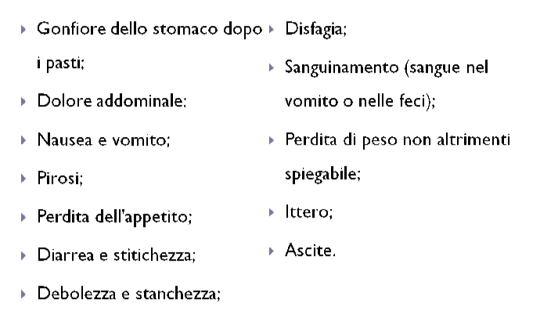
Quadro clinico: segni e sintomi

Slide 56
Diagnosi
Esame clinico: difficoltà nell’ottenere una diagnosi, se non in fasi avanzate per la presenza di tumefazioni addominali.
Esami radiologici: radiografia del torace e TC addomino-pelvica per l’estensione locale e l’eventuale presenza di metastasi.
Laparoscopia per la valutazione di malattia extragastrica di piccole dimensioni.
Esami endoscopici: EsofagoGastroDuodenoScopia per la diretta visione della mucosa e per la possibilità di effettuare biopsie, necessarie per l’esame istologico.
Marcatori tumorali: elevazione del CEA e CA 19-9 (30- 40% dei casi)

Slide 57
Stadiazione
Stadio I: tumore localizzato mucosa e sottomucosa; sopravvivenza a 5 anni elevata (80%)
Stadio II: tumore arriva alla muscolare e sierosa, ma non vi sono metastasi linfoghiandolari: sopravvivenza a 5 anni è 50%.
Stadio III: infiltrazione ad organi adiacenti; sopravvivenza a 5 anni è 10% circa.
Stadio IV: sono presenti metastasi a distanza; sopravvivenza a 5 anni è praticamente nulla.

Slide 58
Trattamento
Chirurgia (di scelta nelle forme localizzate)
– Gastrectomia o resezioni gastriche
Terapia postoperatoria (adiuvante)
– Chemioterapia o Chemioradioterapia
Terapia preoperatoria (nelle forme localmente avanzate)
Terapia malattia avanzata – Chemioterapia +/- farmaci target

Slide 59
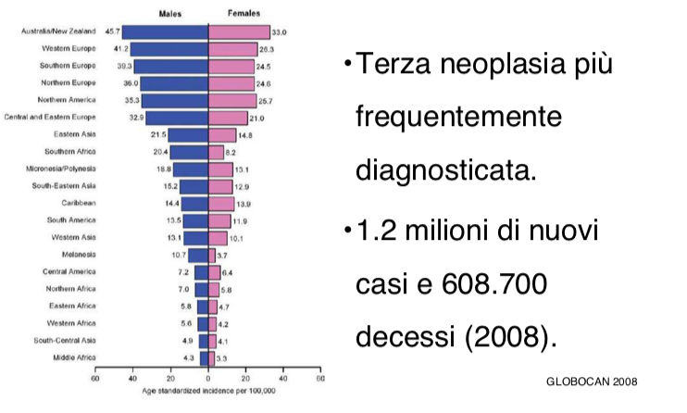
CARCINOMA DEL COLON RETTO

Slide 60
Fattori di rischio
Stile di vita:
– Aumento del rischio: • consumo di carni rosse e di insaccati,
• farine e zuccheri raffinati, • sovrappeso, • ridotta attività fisica, • fumo, • eccesso di alcool.
– Effetto protettivo: • consumo di frutta e verdure,
• carboidrati non raffinati, • vitamina D e calcio.
Malattie infiammatorie croniche intestinali

Slide 61
Forme ereditarie
-Poliposi adenomatosa familiare (FAP) con le varianti come la sindrome di Gardner e di Turcot: mutazione del gene APC e formazione di migliaia di polipi in età giovanile.
-Sindrome di Lynch (HNPCC) dovuta alle mutazioni dei geni per la riparazione del DNA, responsabili per lo sviluppo di tumori colici anche multipli e sincroni.
-Poliposi giovanile rappresentata dalla presenza di polipi amartomatosi.
-Sindrome di Peutz-Jeghers caratterizzata da pochi grandi polipi amartomatosi e manifestazioni extra- intestinali.

Slide 62
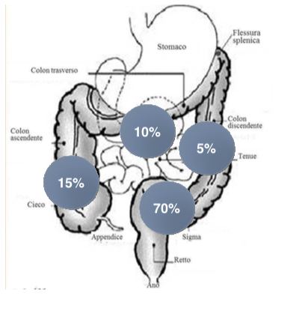
Localizzazione
Sigma-retto: 70%
Colon dx (cieco- ascendente): 15%
Colon trasverso: 10%
Colon discendente: 5%

Slide 63
Patogenesi
Processo multifasico con il progressivo accumulo di alterazioni genetiche ed epigenetiche, responsabile della trasformazione di una mucosa colica normale in adenocarcinoma.
Lungo periodo di tempo (15-20 anni) per la sequenza adenoma carcinoma.
Geni coinvolti nel processo di cancerogenesi:
- Oncosoppressori: p53, APC, DCC, MCC - Proto-oncogeni: c-MYC, kRAS - Instabilità microsatellitare
- Iperespressione della COX-2

Slide 64
Storia naturale
Propagazione per continuità: infiltrazione neoplastica nella parete intestinale con diffusione lungo la parete dell’organo.
Diffusione per contiguità: infiltrazione degli organi circostanti, a seconda della sede di insorgenza.
Propagazione endocavitaria: carcinosi peritoneale con colonizzazione ovarica.
Localizzazioni linfonoidali: linfonodi epicolici, paracolici, emorroidali superiori.
Diffusione per via ematica (fasi avanzate):
- Vena porta: fegato - Circolazione sistemica: polmoni

Slide 65
Segni e sintomi
Assenza di sintomi o presenza di sintomi aspecifici in stadi iniziali.
Sintomatologia legata alla localizzazione e all’istotipo dell’adenocarcinoma.
Colon destro – Forma vegetante con evoluzione in forma ulcerativa: dolore addominale, calo ponderale, anemia, emorragia.
Colon sinistro – Forma stenosante: occlusione intestinale, dolore addominale, alterazioni dell’alvo (costipazione).
Giunzione retto-sigmoidea - Forma vegetante con evoluzione in forma ulcerativa: alterazioni dell’alvo (diarrea e costipazione), feci con muco e sangue, proctorragie ricorrenti, dolore addominale, tenesmo, senso di evacuazione incompleta.
Possibilità di apprezzare una massa addominale in stadi avanzati.
Epatomegalia e adenopatie palpabili in caso di malattia metastatica.

Slide 66
Diagnosi
Anamnesi ed esame obiettivo
Esplorazione rettale: difficoltà nella distinzione tra forma infiammatoria e forma tumorale.
Esami endoscopici: rettosigmoidoscopia o colonscopia a seconda della localizzazione.
Esami radiologici: clisma opaco, colonscopia virtuale, ecografia addominale, TC, RM
Marcatori tumorali: elevazione del CEA, CA 19-9, CA 125 (istotipo mucinoso).
Esami di laboratorio (non specifici): anemia microcitica da carenza di ferro, alterazioni elettrolitiche, alterazioni della funzionalità epatica.

Slide 67
Classificazione istopatologica
Tumori epiteliali
- Maligni:
Adenocarcinoma (85%)
Adenoca. Mucinoso (5-15%)
- Ca. a cellule ad anello con castone
Tumori non epiteliali
Leiomiosarcoma
Altri
•Tumori carcinoidi
•Linfomi primitivi

Slide 68
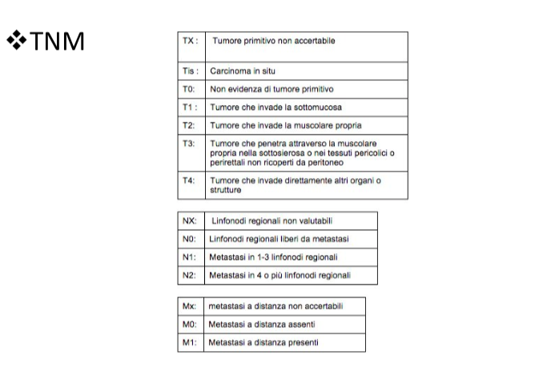
Stadiazione

Slide 69
Trattamento
St. I: solo intervento poi follow-up
St. II: intervento, chemioterapia adiuvante per 6 mesi in alcuni sottogruppi (T4, perforazione, G3, MSI assente)
St. III: intervento, poi chemioterapia adiuvante per 6 mesi
St. IV: diverse strategie a seconda che le metastasi siano
- Asportabili in maniera radicale: intervento poi eventuale CT
- Potenzialmente asportabili in maniera radicale: chemioterapia + biologici fino a maggior risposta, poi chirurgia

Slide 70
CARCINOMA DEL FEGATO
Una delle neoplasie solide più diffuse al mondo (5% di tutte le neoplasie).
Rapporto maschi/femmine 4:1.
Aumento progressivo dell'incidenza con l'età: picco tra la quinta-sesta decade nei Paesi Occidentali e più frequente in giovane età in Africa e in Cina.
Prognosi estremamente severa con sopravvivenza a 1 anno del 27% e a 5 anni del 7% (leggermente più elevata in pazienti giovani).

Slide 71
Fattori di rischio
HBV: infezione cronica e sviluppo di cirrosi epatica, soprattutto in aree endemiche (Paesi in via di sviluppo) nell'infanzia.
- Diminuzione dell'incidenza grazie alla maggiore diffusione dei vaccini contro l'HBV.
HCV: infezione cronica e sviluppo di cirrosi epatica, soprattutto in Paesi industrializzati.
Aumento dell'incidenza per una maggiore diffusione di infezioni da HCV.
Cirrosi epatica (60-80% degli HCC): virus epatotropici, alcolismo, autoimmune, emocromatosi, tirosinemia.
Esposizione all'aflotossina prodotta dall'Aspergillus flavus, soprattutto nei Paesi in via di sviluppo a causa della peggiore conservazione degli alimenti.
- Sostanza mutagena e responsabile di immunosoppressione, favorendo le infezioni da virus dell'epatite.
Resistenza all'insulina presente in stati di obesità e diabete.

Slide 72
Istopatologia
Forma nodulare in fegato cirrotico, solitamente ben demarcata e circondata da capsula fibrotica:
- Nodulare singola
- Nodulare singola con crescita perinodulare
- noduli satelliti entro 2 cm dal nodulo primitivo.
- Multinodulare
Forma massiva in tumori non associati a cirrosi: singola massa estesa anche a tutto il lobo
Forma diffusa

Slide 73
Storia naturale
HCC definito come malattia d'organo: prevalenza di diffusione all'interno del fegato.
Interessamento intraepatico: presenza di noduli singoli o multipli (>2 cm dal nodulo primitivo) per infiltrazione dei dotti biliari o della vena porta.
Interessamento linfonodale: linfonodi ilari
Interessamento extraepatico (raro): osso

Slide 74
Segni e sintomi
25% completamente asintomatico.
Sintomi di presentazione: dolore in ipocondrio destro ed epigastrico, acuto e continuo.
Altri segni comuni: epatomegalia, comparsa di ascite, senso di gonfiore addominale, anoressia da compressione gastrica, calo ponderale, ittero, astenia.
Complicazioni: addome acuto da rottura tumorale in peritoneo, dispnea da sopra elevazione del diaframma per epatomegalia.
Neoplasie di piccole dimensioni:
- Su fegato sano, spesso asintomatiche.
- Su fegato cirrotico, peggioramento della funzionalità epatica con ittero, ascite, dolore addominale ed epatomegalia
Sindromi paraneoplastiche: ipoglicemia, eritrocitosi, ipercalcemia, ipercolesterolemia, ginecomastia.

Slide 75
Diagnosi
Anamnesi: evidenziare fattori di rischio e precedenti infezioni virali.
Esame obiettivo: epatomegalia, circoli venosi superficiali, edemi declivi, splenomegalia per trombosi portale.
Sospetto clinico di HCC in caso di alpha-FP elevata e di presenza di massa epatica.
Conferma del sospetto clinico:
- Biopsia con valutazione cito-istologica (alto rischio di complicazioni)
- Studio radiologico con conferma di lesione (ecografia, TC spirale, RM), ipervascolarizzazione arteriosa, esami di funzionalità epatica, marcatori HBV/HCV

Slide 76
Trattamento
Chirurgia
Chemioterapia
Farmaci biomolecolari
Terapie loco-regionali
Best Supportive Care

Slide 77
CARCINOMA DELLA MAMMELLA
30% dei tumori femminili
Due picchi di incidenza: - 40-45 anni (pre-menopausa)
- 50-60 anni (post-menopausa)
Circa 50000 nuovi casi nel 2017
Circa 13000 decessi dovuti a tumori mammari nel 2017
Circa 500000 donne vive con diagnosi precedente di tumore mammario
Incidenza stabile o in lieve aumento, mortalità in calo

Slide 78
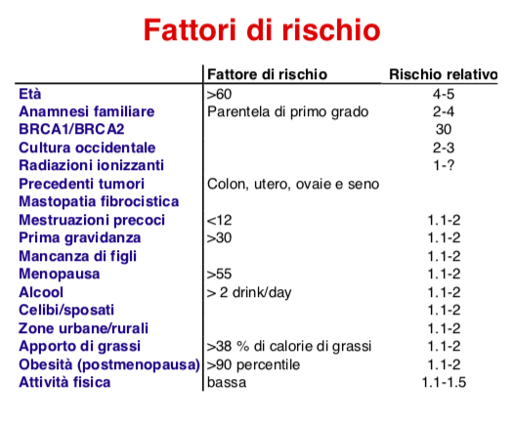
Notes:
Età: prolungato stimolo endocrino alla proliferazione, accumulo di mutazioni, sregolazione dei meccanismi connessi ai fattori di crescita.
Fattori genetici e molecolari: BRCA1 (giovane età, carcinomi mammari e ovarici), BRCA2 (carcinoma della mammella maschile), TP53 (neoplasie multiple).
Fattori legati alla riproduzione: menarca precoce e menopausa tardiva per maggiore esposizione agli ormoni riproduttivi, nulliparità (mancanza di differenziazione irreversibile delle cellule mammarie), età avanzata alla prima gravidanza.
Ormoni endogeni: ruolo degli estrogeni e del progesterone per la progressione neoplastica.
Fattori dietetici e stile di vita: acidi grassi insaturi, alcolici, fitoestrogeni, resistenza all'azione dell'insulina sui carboidrati.
Patologia mammarie pregresse: precedente carcinoma mammario, modesto aumento del rischio in patologie proliferative senza atipia, importante aumento del rischio in presenza di iperplasia atipica.
Fattori ambientali: esposizione a radiazioni ionizzanti, soprattutto procedure terapeutiche per linfomi di Hodgkin.
Ormoni esogeni: terapia ormonale sostitutiva (estro-progesterinici), contraccettivi orali.
Fattori protettivi: allattamento per lungo tempo, consumo di frutta e vegetali, attività fisica, agenti chemoprotettivi.

Slide 79
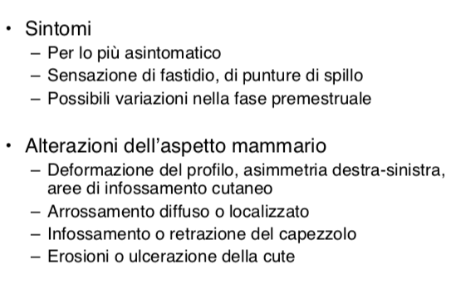
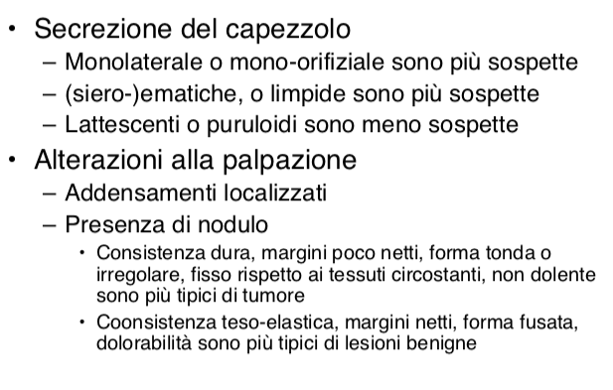
Segni e sintomi d’esordio

Slide 82
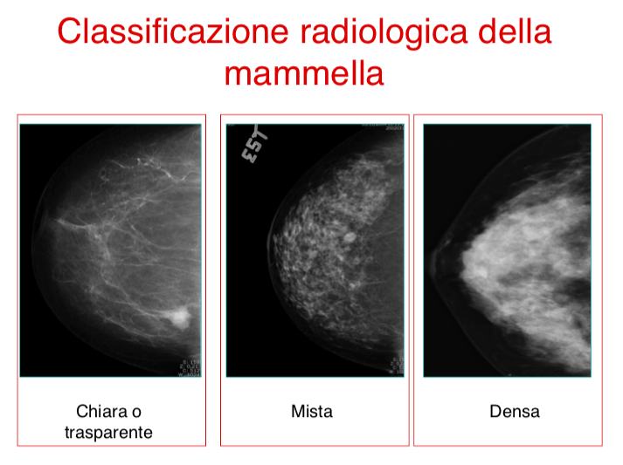

Slide 87
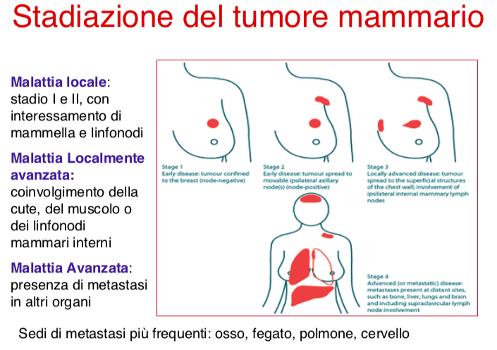

Slide 93
NEOPLASIA DELL’OVAIO

Slide 102
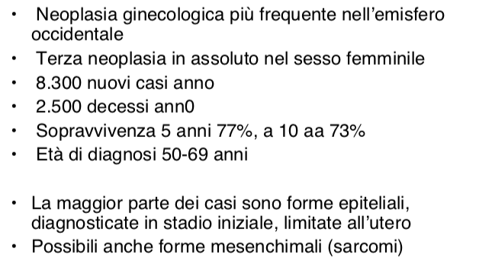
NEOPLASIA DELL’UTERO

Slide 103
Notes:
Iperestrinismo: eccessiva concentrazione di estrogeni nel sangue

Slide 107
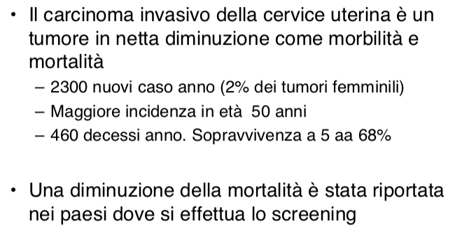
TUMORI DELLA CERVICE UTERINA

Slide 110
Notes:
CIN: neoplasia intraepiteliale cervicale

